Slide 1


CURSO formacion maven
CURSO 2023-2024

Slide 2
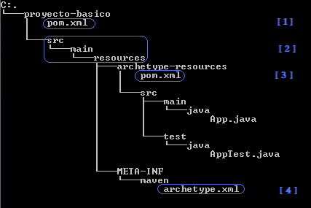
INTRODUCCION A MAVEN
INTRODUCCION A MAVEN
Maven es una herramienta de gestión de proyectos para el desarrollo de proyectos de software.
Se utiliza para la gestión de la construcción, la compilación y la documentación de proyectos Java.
Notes:
Si buscamos cualquier definición de inteligencia artificial veremos que la inteligencia es:
Es la capacidad o facultad de entender, razonar, saber, aprender y de resolver problemas.

Slide 3
INTRODUCCION A MAVEN
INTRODUCCION A MAVEN
¿Cuál es su función?
Simplifica el proceso de construcción de software al definir un conjunto de estándares y directorios.
Gestiona las dependencias y bibliotecas externas de manera automática.
Basa su proceso en el concepto de Project Object Model (POM).
Notes:
Si buscamos cualquier definición de inteligencia artificial veremos que la inteligencia es:
Es la capacidad o facultad de entender, razonar, saber, aprender y de resolver problemas.

Slide 4
INTRODUCCION A MAVEN
INTRODUCCION A MAVEN
POM→ Project Object Model
Herramienta de Gestión de proyectos utilizada principalmente en el desarrollo de software en Java.
Es un archivo XML que contiene:
Información y dependencias acerca del proyecto.
Información de configuración.
Compilación
Prueba
Empaquetado
Despliegue.
Notes:
Si buscamos cualquier definición de inteligencia artificial veremos que la inteligencia es:
Es la capacidad o facultad de entender, razonar, saber, aprender y de resolver problemas.

Slide 5
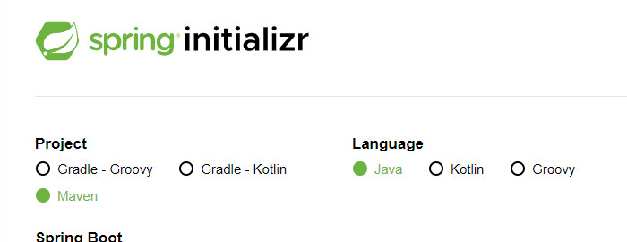
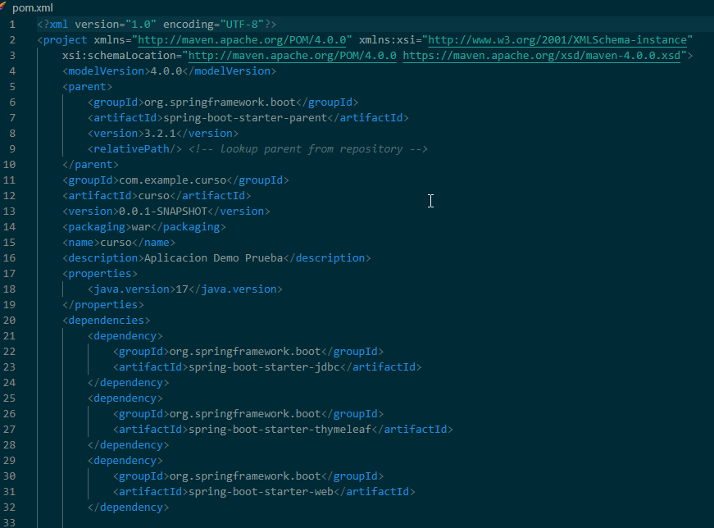
INTRODUCCION A MAVEN
INTRODUCCION A MAVEN
POM→ Project Object Model
Notes:
Si buscamos cualquier definición de inteligencia artificial veremos que la inteligencia es:
Es la capacidad o facultad de entender, razonar, saber, aprender y de resolver problemas.

Slide 6
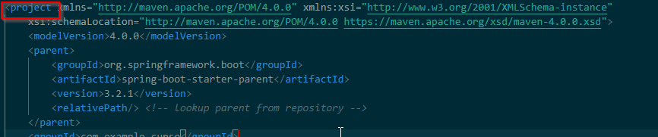
INTRODUCCION A MAVEN
INTRODUCCION A MAVEN
POM→ Project Object Model
Project
Es el elemento raíz y encapsula toda la información del proyecto
Identificar el proyecto: Nombre del proyecto, versión, grupo al que pertenece.
Configuración de Dependencias: Permite especificar las dependencias del proyecto
Configuración del ciclo de vida de construcción.
Compilación.
Pruebas.
Empaquetado.
Despliegue.
Configuración de Plugins.
Notes:
Si buscamos cualquier definición de inteligencia artificial veremos que la inteligencia es:
Es la capacidad o facultad de entender, razonar, saber, aprender y de resolver problemas.

Slide 7
INTRODUCCION A MAVEN
INTRODUCCION A MAVEN
POM→ Project Object Model
Parent
Se utiliza para definir la herencia de configuraciones entre proyectos. Esto permite heredar configuraciones de otro proyecto:
Simplificar
Modularizar la configuración de varios proyectos relacionados.
Heredas las dependencias de las versiones anteriores
Mantiene la consistencia en la configuración.
Gestión de múltiples proyectos que comparten características similares.
Notes:
Si buscamos cualquier definición de inteligencia artificial veremos que la inteligencia es:
Es la capacidad o facultad de entender, razonar, saber, aprender y de resolver problemas.

Slide 8

INTRODUCCION A MAVEN
INTRODUCCION A MAVEN
POM→ Project Object Model
GroupId/ArtifactId/Version
Son dos elementos clave utilizados para identificar de manera única un proyecto dentro del sistema de gestión de proyectos de software Maven.
GroupId→ Indica el grupo al cual pertenece el proyecto. Habitualmente se sigue la nomenclatura com.example o org.proyecto. Importante que este indicador sea único.
ArtifactId→ Se refiere al nombre del artefacto(JAR o WAR) que se está construyendo. Especifica el nombre del proyecto sin considerar el grupo al que pertenece.
Version→ Especifica la versión del proyecto.
Notes:
Si buscamos cualquier definición de inteligencia artificial veremos que la inteligencia es:
Es la capacidad o facultad de entender, razonar, saber, aprender y de resolver problemas.

Slide 9

INTRODUCCION A MAVEN
INTRODUCCION A MAVEN
POM→ Project Object Model
Packaging
Indica como se empaqueta el proyecto al ser compilado.
Jar→ Empaqueta el proyecto como un fichero Jar (Java Archive).
War→ Empaqueta el proyecto como un archivo WAR (Web Application Archive) utilizado principalmente para aplicaciones web.
Ear→ Para proyectos empresariales de Java EE.
Notes:
Si buscamos cualquier definición de inteligencia artificial veremos que la inteligencia es:
Es la capacidad o facultad de entender, razonar, saber, aprender y de resolver problemas.

Slide 10

INTRODUCCION A MAVEN
INTRODUCCION A MAVEN
POM→ Project Object Model
Properties
En este caso en esta etiqueta lo que añadiremos será la versión de Java. Las propiedades se pueden usar en otra sección del pom.xml
Notes:
Si buscamos cualquier definición de inteligencia artificial veremos que la inteligencia es:
Es la capacidad o facultad de entender, razonar, saber, aprender y de resolver problemas.

Slide 11
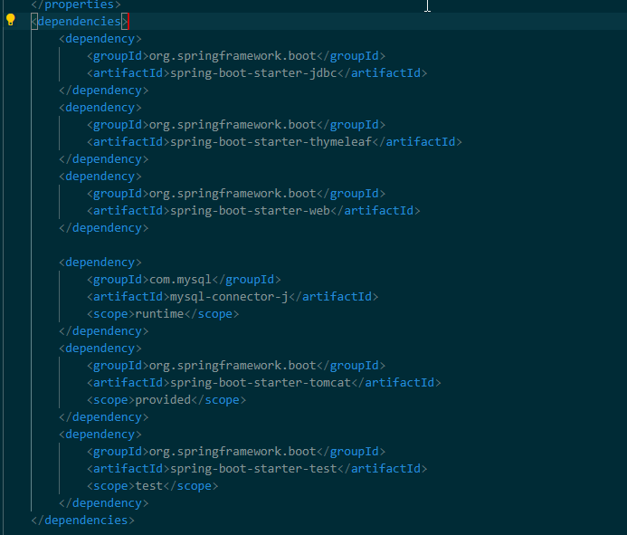
INTRODUCCION A MAVEN
INTRODUCCION A MAVEN
POM→ Project Object Model
Dependencias
Dentro de esta sección añadimos las dependencias de repositorios remotos y para manejar sus versiones:
Permiten garantizar la coherencia.
Integridad del proyecto.
Maven se encarga de descargar directamente estas dependencias.
Notes:
Si buscamos cualquier definición de inteligencia artificial veremos que la inteligencia es:
Es la capacidad o facultad de entender, razonar, saber, aprender y de resolver problemas.

Slide 12
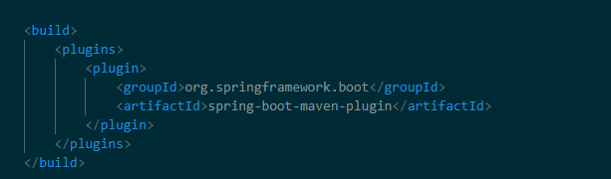
INTRODUCCION A MAVEN
INTRODUCCION A MAVEN
POM→ Project Object Model
Build
Es una de las etiquetas fundamentales de la configuración del proyecto Maven, y de su ciclo de vida. Contiene la información sobre cómo se debe construir el proyecto.
Nos indica que Plugins se usarán mediante la construcción.
Plugins:
Especifica los plugins de Maven que se utilizarán durante la construcción del proyecto.
Tareas:
Compilar código.
Empaquetar archivos.
Ejecutar pruebas.
Generar documentación.
Notes:
Si buscamos cualquier definición de inteligencia artificial veremos que la inteligencia es:
Es la capacidad o facultad de entender, razonar, saber, aprender y de resolver problemas.

Slide 13
INTRODUCCION A MAVEN
INTRODUCCION A MAVEN
POM→ Project Object Model
Si vemos el del ejemplo:
spring-boot-maven-plugin
https://docs.spring.io/spring-boot/docs/2.1.13.RELEASE/reference/html/build-tool-plugins-maven-plugin.html
Mediante este plugin nos permite empaquetar un jar o war, durante la fase de package del ciclo de vida de Maven.
Notes:
Si buscamos cualquier definición de inteligencia artificial veremos que la inteligencia es:
Es la capacidad o facultad de entender, razonar, saber, aprender y de resolver problemas.

